Slide 1




Slide 2


Slide 3

De Repente
Maria do Rosário Bessas

Slide 4


Slide 5
De repente, não mais que de repente,
Senti gosto de sal na minha boca.
Era o sabor das lágrimas,
Que vieram no lugar
Do gosto doce de seus beijos.

Slide 6


Slide 7
De repente, não mais que de repente,
Uma dor que eu nunca havia sentido,
Arrombou a paz que havia no meu peito.
Só então, percebi que não foi tão de repente...

Slide 8


Slide 9
É que às vezes o amor vai morrendo aos poucos e a gente, amando o outro mais do que devia,
Vai vendo a chama dele se apagar
E seu amor solitário nem sente...

Slide 10
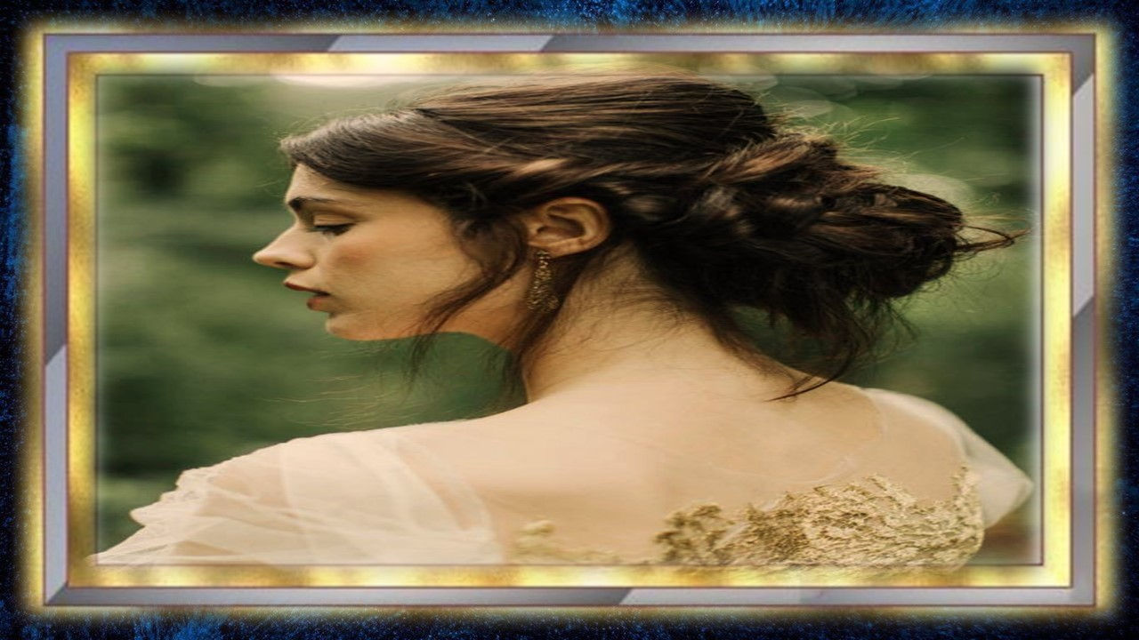

Slide 11

Maria do Rosário Bessas
Cléo Menegatt

Slide 12


Slide 13
Imagens: Internet e Acervo Pessoal
Texto: Maria do Rosário Bessas
Música:Murmullos
http://www.sergrasan.com.br/cleoslides
Canal no Youtube:
http://www.youtube.com/c/CleoniceMenegattGoelzer
Criação, Formatação e Edição:
Cléo Menegatt

